Slide 1
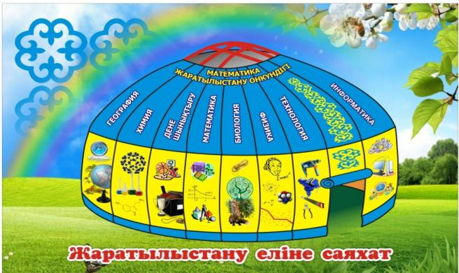
Жаратылыстану – математика пәндер
бірлестігінің апталық декадасының
қорытындысы
2018 жылдың 20-30 қараша аралығында «Білгеніңе сенбе, біліміңе сен» атты жаратылыстану – математика пәндерінің апталығы өткізілді. Апталықтың мақсаты – оқушылардың жаратылыстану пәндері бойынша білімін нығайту және шығармашылық қабілеттерін дамыта отырып, күнделікті өмірде қолдана білуге дағдыландыру. Түрлі сайыстар мен іс- шаралар арқылы оқушылардың пәнге деген қызығушылықтарын ояту.

Slide 2
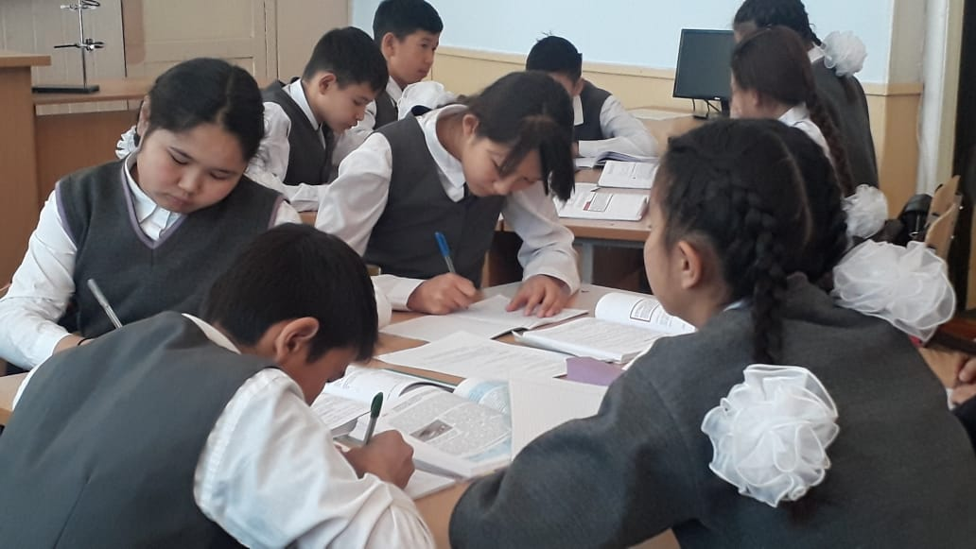
Алдын ала апталықтың жоспары ӘБ отырысында қарастырылып, директордың бұйрығымен жоспар жасалынды. Мектептің файесінде апталықтың жоспары мен түрлі стенд жасалынды, ребустар, жұмбақтар, кроссвордтар ұсынылды. Апталықтың болатыны хабарландыру тақтасы мен мектептің әр бөліміне таратылды. Құрылған жоспар бойынша барлық сыныптар қамтылып, пән мұғалімдері бір ашық сабақ өткізді.
22.11.2018 жылы химия пәні мұғалімі Ұлдахан П.Р. «Авагадро заңы. Молярлық көлем» тақырыбында 8 «А» сынып оқушыларымен ашық сабақ өткізді. Сабақта жаңа технологиялар қолданылды. Интербелсенді тақтадан презентация мен видеокөрсетілім көрсетілді. Сабақта АКТ құралдарын пайдалана отырып Bilimland сайтынан тақырыпқа сай тапсырмалар орындатты. Өткізілген сабақ құрылымы жүйелі құрылған, яғни негізігісі тақырыпты оқушылар толығымен түсінді және сабақта өткен формулаларды есеп шығару барысында қолдана білді. Сабақта топтық және жекеде жұмыстар жүргізілді. Мұғалім өз мақсатына жетті.

Slide 3
23.11.2018 жылы физика пәні мұғалімі Ұлдахан П.Р. «Инерция құбылысы» тақырыбында 7 «Ә» сыныбымен ашық сабақ өткізді. Ашық сабағында түрлі технологияларды қолданып, оқушылармен топтық жұмыстар жүргізді. Ашық сабақ «жаңартылған білім мазмұнына» кірген 7 сыныппен өткізілген соң, сабақта барлық ережелер мен ұстанымдар сақталды. Сабақта мұғалім жаңа иновациялық әдістемелерді қолданды. Атап айтсақ, «үштілділік» білім беру бойынша оқушылар жаңа тақырыпқа байланысты термин сөздерді ағылшын тілінде үйренді. Сабақтың құрылымы жақсы ұйымдастырылған, оқушылар сабақта өз білімдерін көрсете білді.

Slide 4
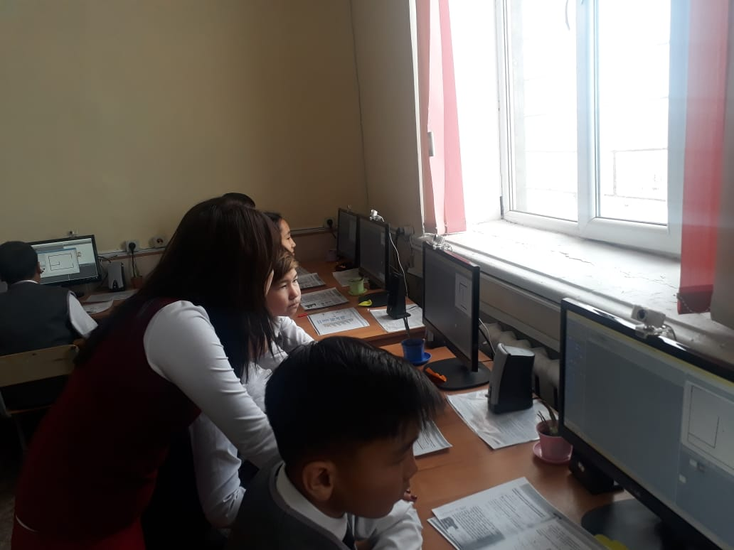
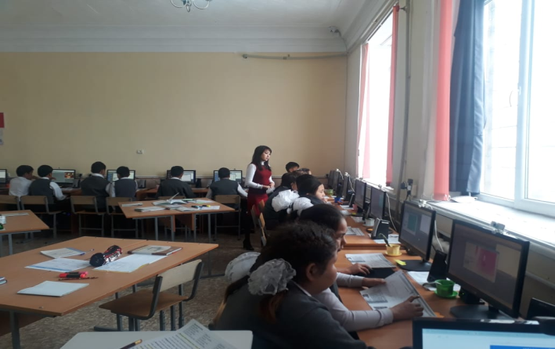
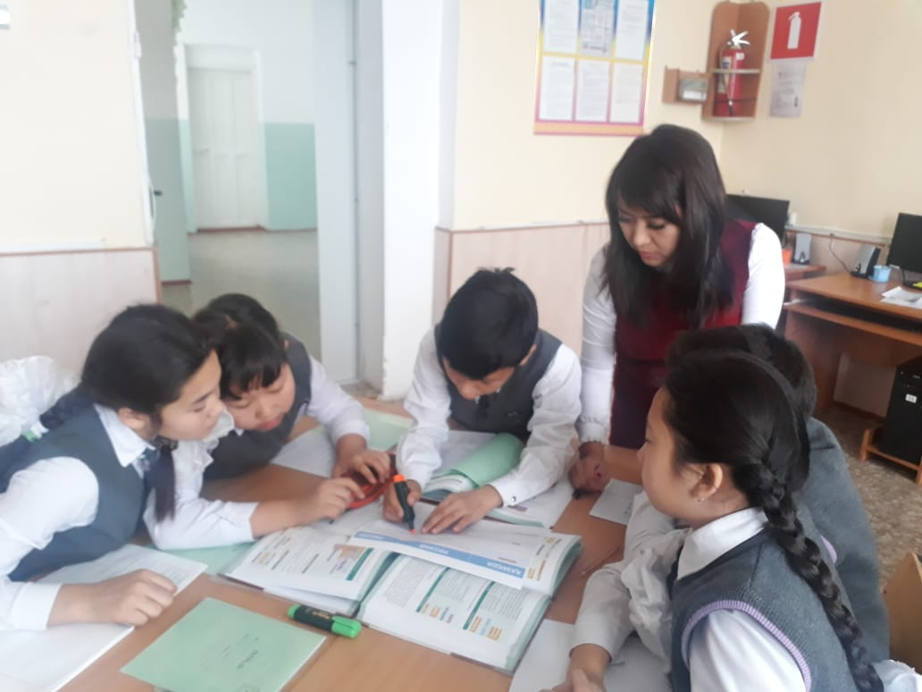
28.11.2018 жылы информатика пәні мұғалімі Бекмаганбетова Н.С. 6 «А» сыныбымен «Векторлық денелерді құру» тақырыбында ашық сабақ өткізді. Мұғалім жан жақты дайындалған. Сабақта түрлі әдіс-тәсілдер қолданылды. Сабақта оқушылар компьютерде практикалық жұмыстар жасады. Мұғалім өз мақсатына жетті.

Slide 5
29.11.2018 жылы биология пәні мұғалімі Садуов Б.Е. 5 «Б» сыныбымен «Виды смеси их разделений способы » тақырыбында ашық сабақ өткізді. Ашық сабақ «жаңартылған білім мазмұнына» кірген 5 сыныппен өткізілген соң, сабақта барлық ережелер мен ұстанымдар сақталды. Сабақта мұғалім жаңа иновациялық әдістемелерді қолданды. Сондай – ақ сабақ барысында практикалық жұмыстар жүргізілді. Оқушылар сабаққа белсенді қатысып отырды. Сабақ құрылымы жүйелі құрылған мұғалім өз мақсатына жетті.

Slide 6
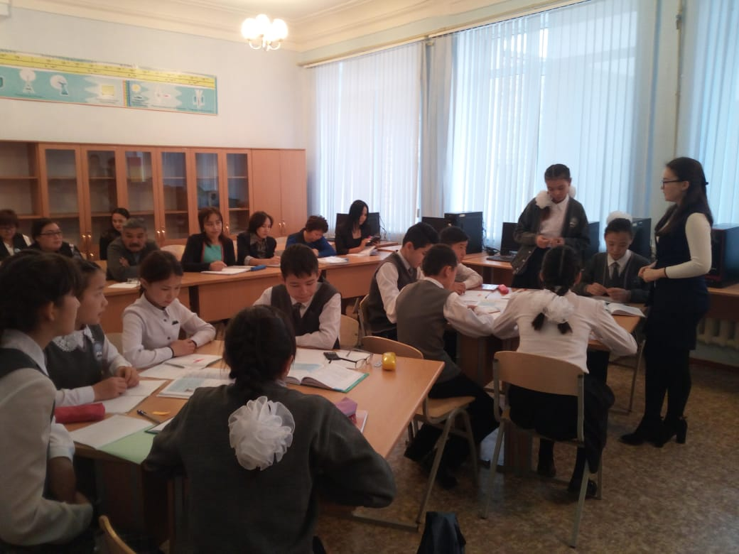
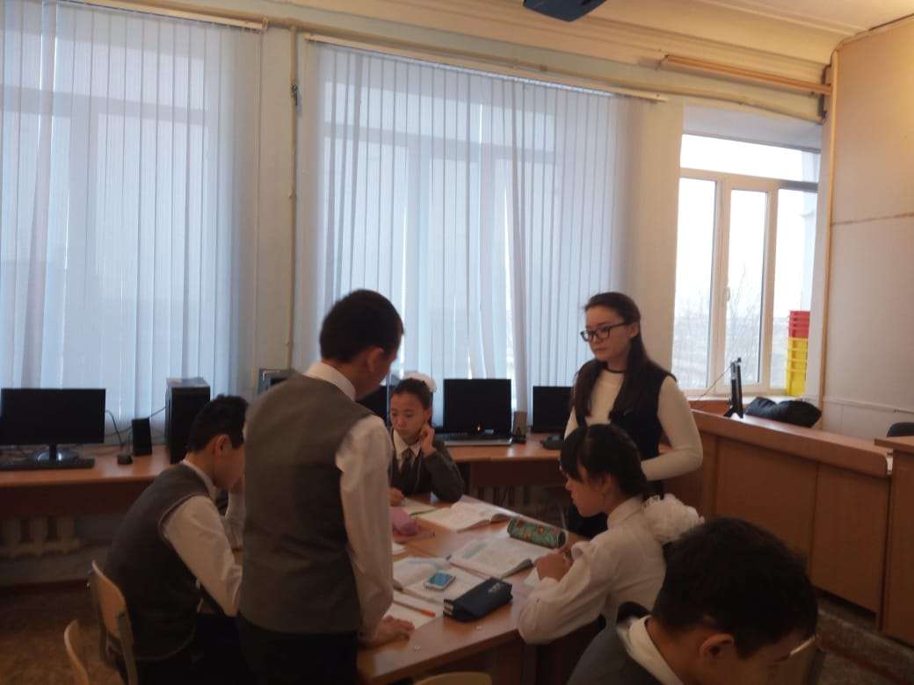
30.11.2018 жылы математика пәні мұғалімі Татиева К.С. 8 «А» сыныбымен «Квадрат. Үшмүше» тақырыбында ашық сабақ өткізді. Жас маман болса да мұғалім өз сабағында түрлі әдіс-тәсілдер пайдалана отырып, оқушыларға толыққанды жаңа тақырыпты түсіндіре алды. Сабақ өз деңгейіне сай өтті, мұғалім өз мақсатына жетті.

Slide 7
Жаратылыстану – математика пәндерінің апталық декадасы жоғары дәрежеде ұйымдастырылып, өткізілді. Қорыта айтқанда, онкүндіктің бекітілген жұмыс жоспарындағы барлық іс-шаралар мен сабақтар мазмұнды, мағыналы, сапалы өтті.

